Slide 1
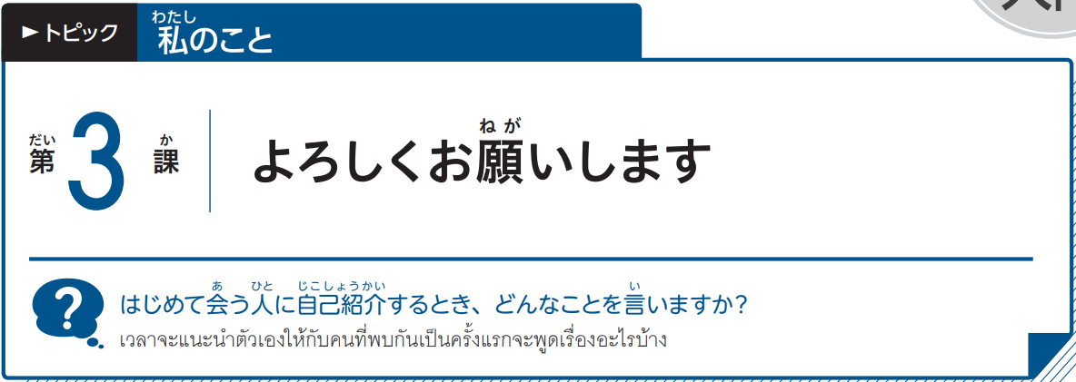
0L3-1
Notes:
〈ご案内〉
＊本PPTは、日本語教材『いろどり 生活の日本語』（国際交流基金）を、国際交流基金ヤンゴン日本文化センターが
ミャンマー語に翻訳作成した『いろどり 生活の日本語』ミャンマー語版を基に作成しました。
＊本PPTは、営利/非営利に関わらず、授業などで使えます。また、改変等も自由です。
＊本PPTの頒布は、無償・有償を問わず、禁止します。他者へ案内する際は、JFYGのリンクをご利用下い。
＊シャドーイングは、全スクリプトありと、スクリプトなしの2枚のみがあります。
必要に応じて、スクリプト一部分ありなども作成し、お使いください。
＊『いろどり』以外のイラストや写真等を利用した場合、ノート欄に利用サイト等を記載しています。
イラストの著作権は、それぞれの著作者に帰属しています。
①教材『いろどり』 https://sites.google.com/view/irodori-th
②いらすとや https://www.irasutoya.com/
③イラストAC https://www.ac-illust.com/
【『いろどり』（ミャンマー語版）PPT制作：国際交流基金ヤンゴン日本文化センターhttps://yg.jpf.go.jp/irodori/】

Slide 2
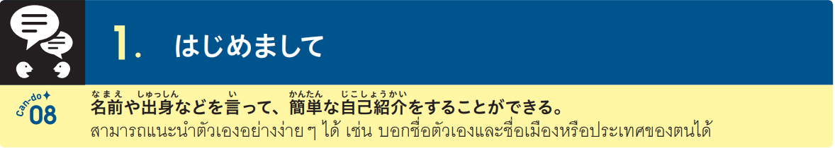
0L3-1

Slide 3
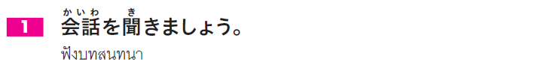


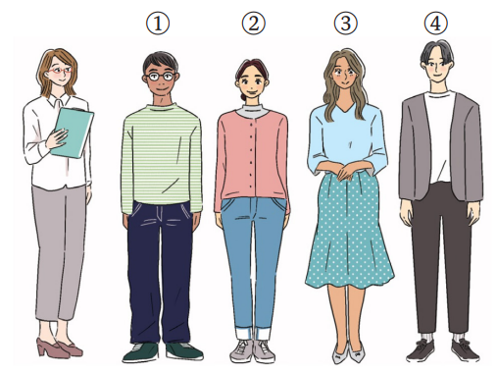
0L3-1

Slide 4

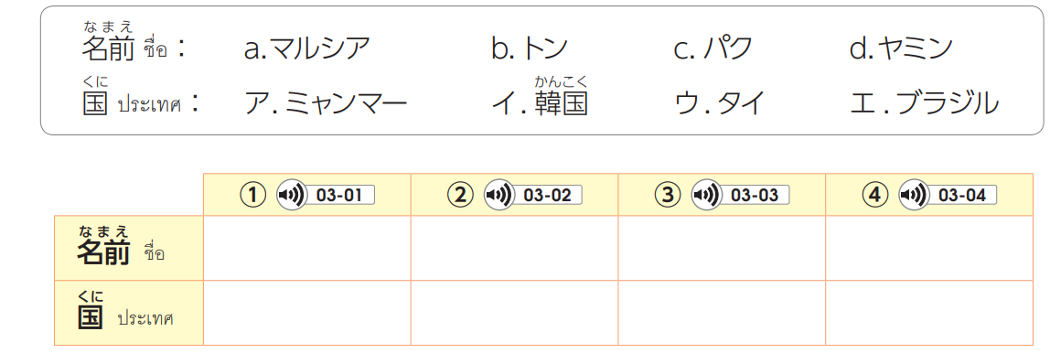




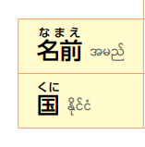
0L3-1
b
d
a
c
ウ
ア
エ
イ

Slide 5


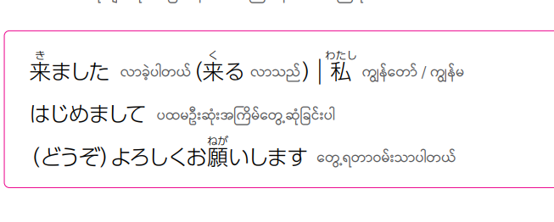
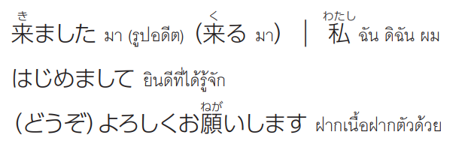
0L3-2

Slide 6

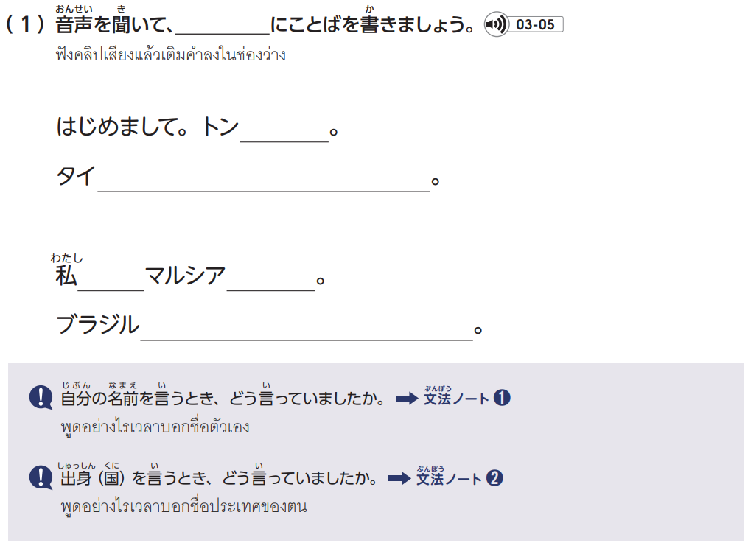
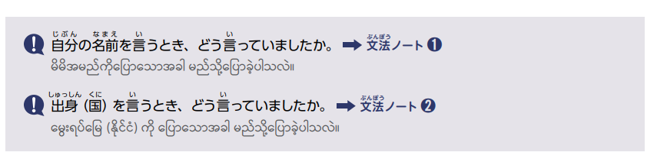
0L3-2
です
からきました
は
です
からきました

Slide 7
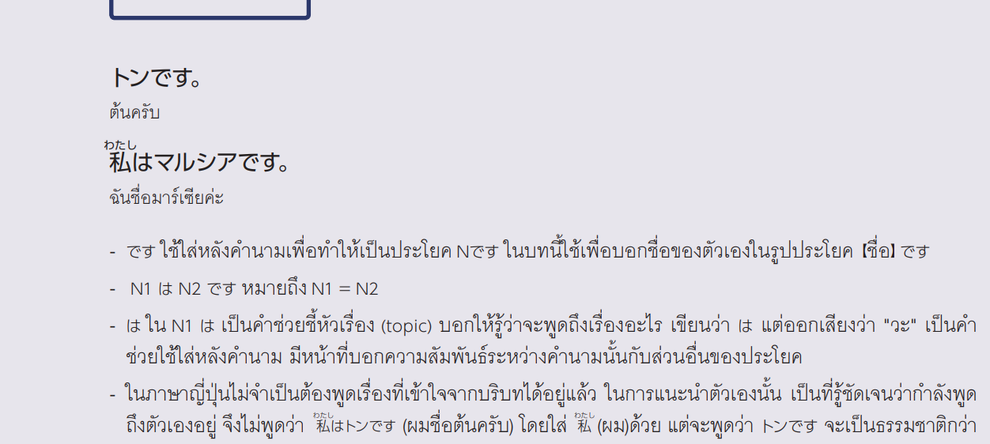

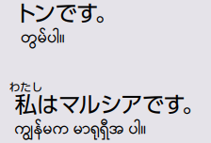
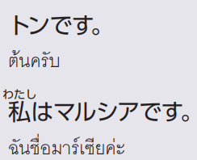
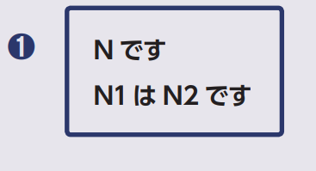
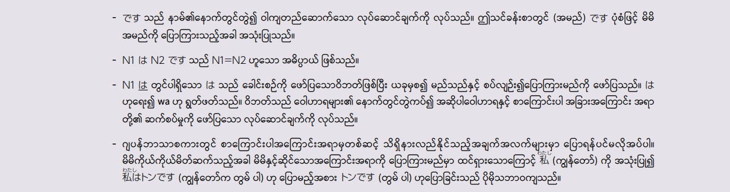
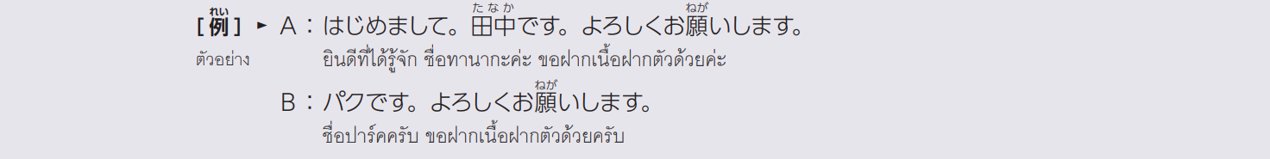
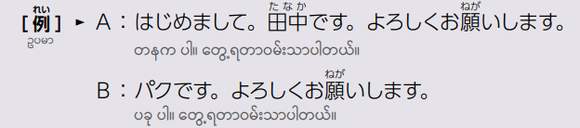
0L3-14

Slide 8

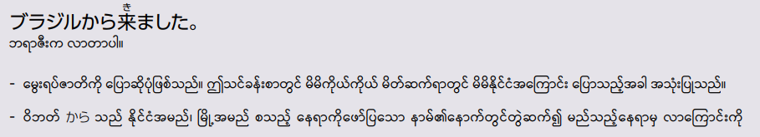

0L3-14

Slide 9

0L3-2

Slide 10


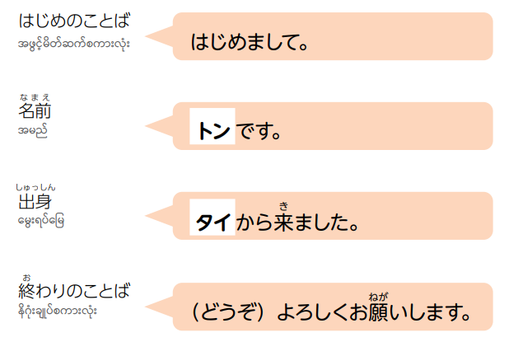
0L3-3
0L3-3

Slide 11

0L3-3

Slide 12


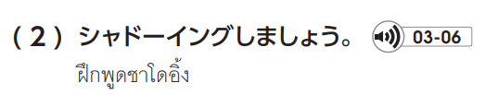
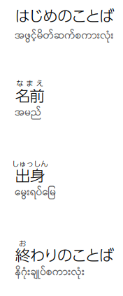
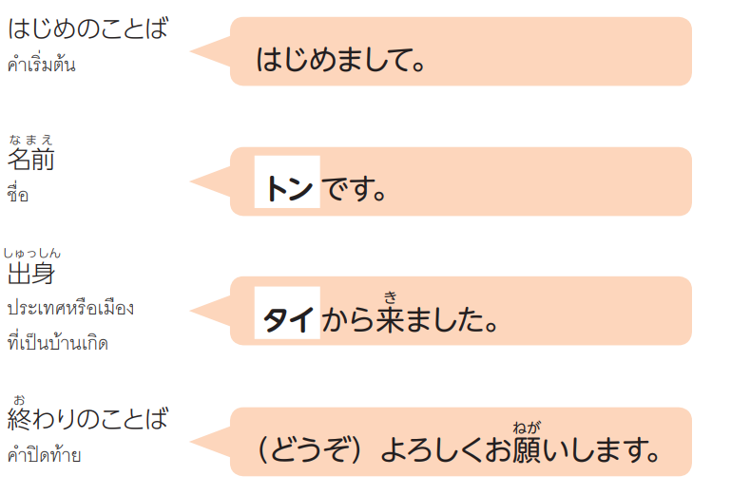
0L3-3

Slide 13
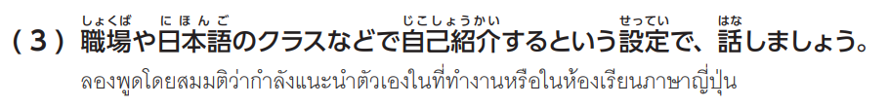

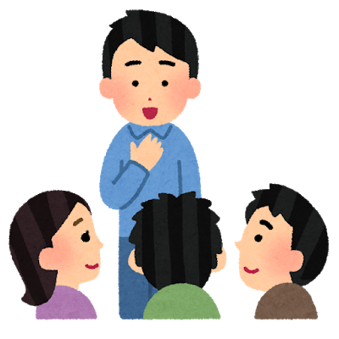
0L3-3
Notes:
イラスト出典：いらすとや https://www.irasutoya.com/

Slide 14
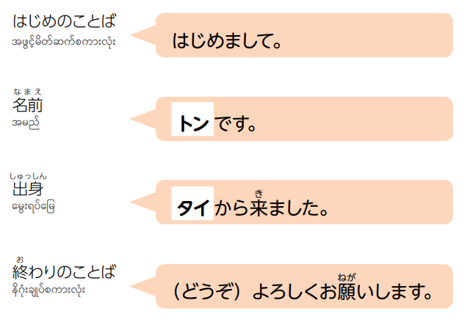
0L3-3
Notes:
イラスト出典：いらすとや https://www.irasutoya.com/

Slide 15
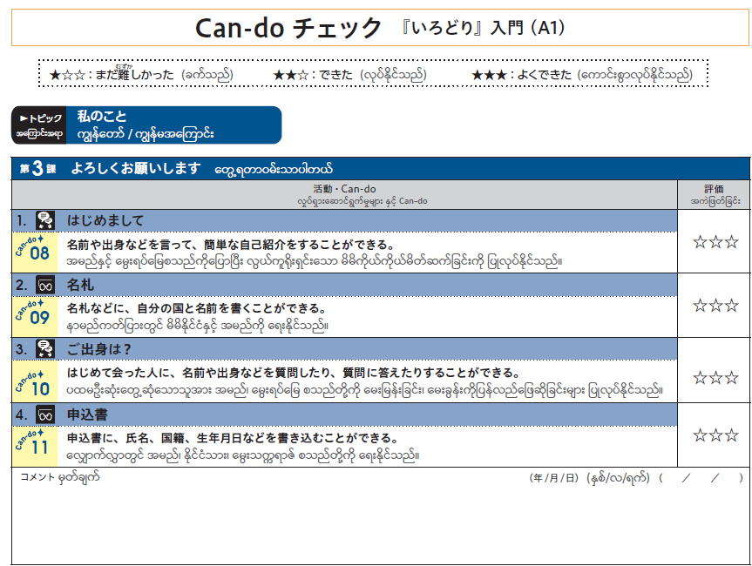

Slide 16
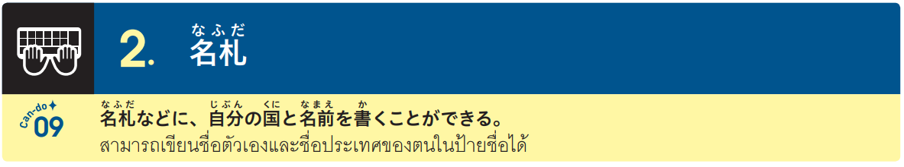

0L3-4

Slide 17
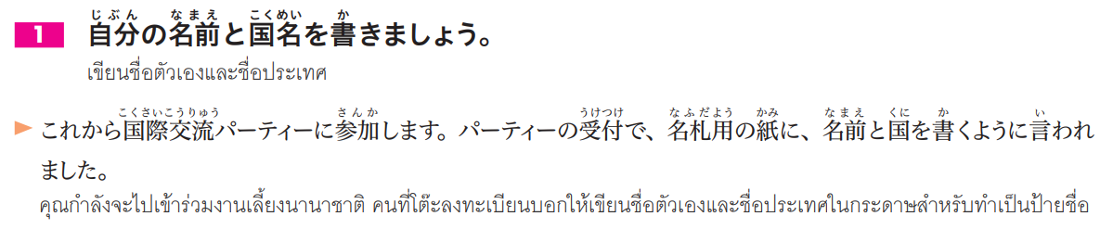
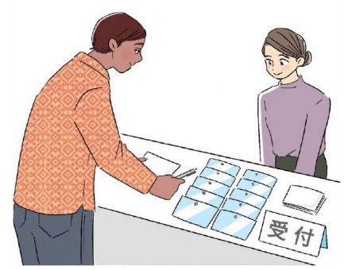

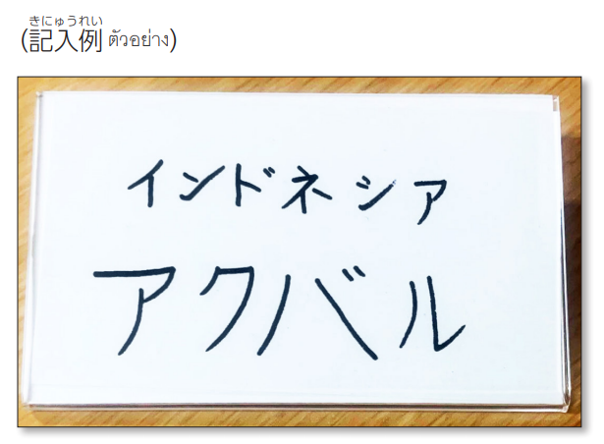
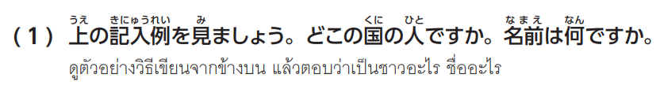
0L3-4

Slide 18
0L3-4
【国（くに）】インドネシア 【名前（なまえ）】アクバル

Slide 19
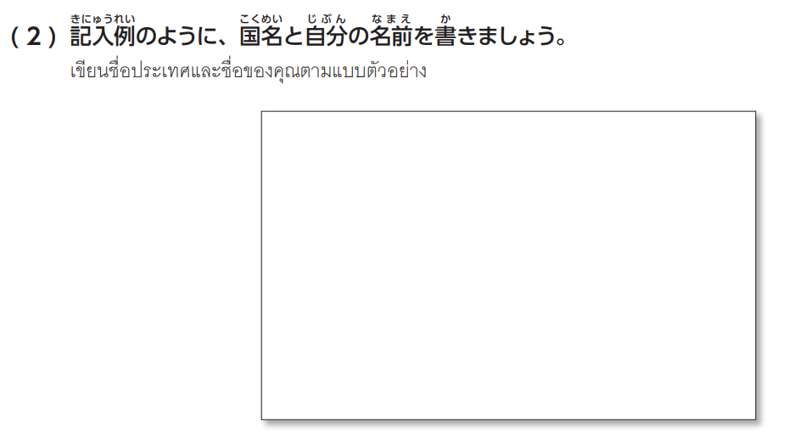

0L3-4

Slide 21
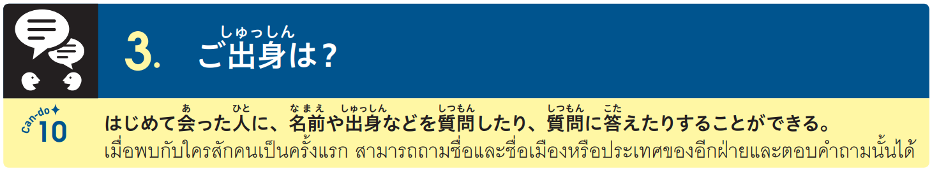
0L3-5

Slide 22
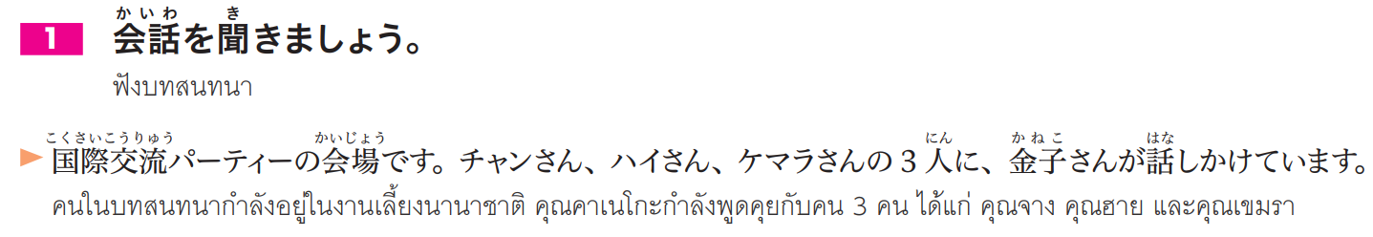

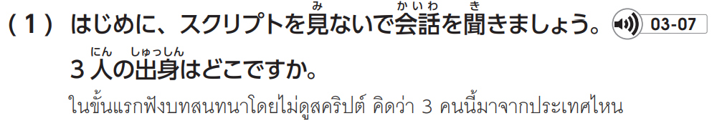
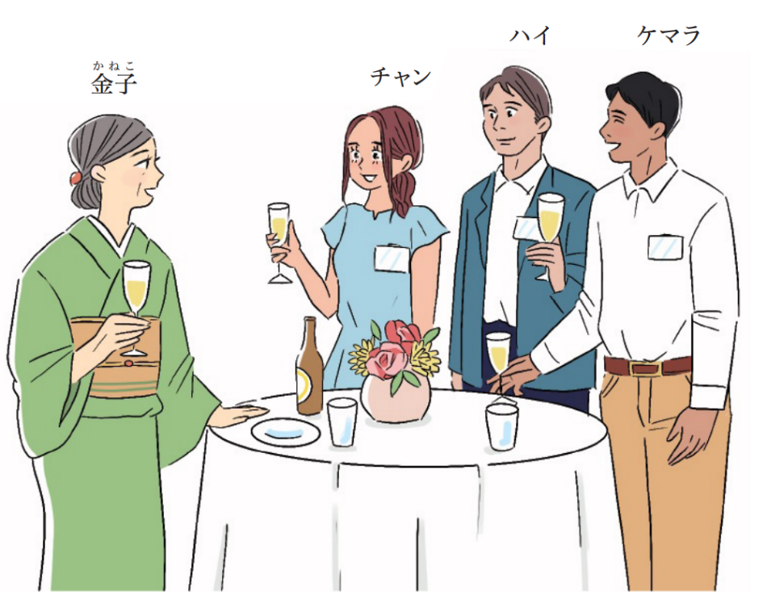

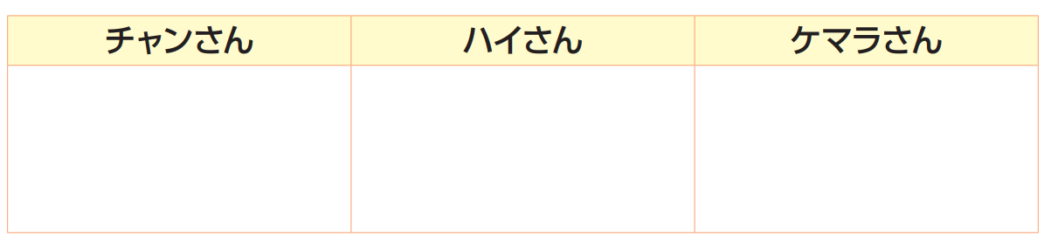
0L3-5
ベトナム
（ハノイ）
ベトナム
（フエ）
カンボジア

Slide 23

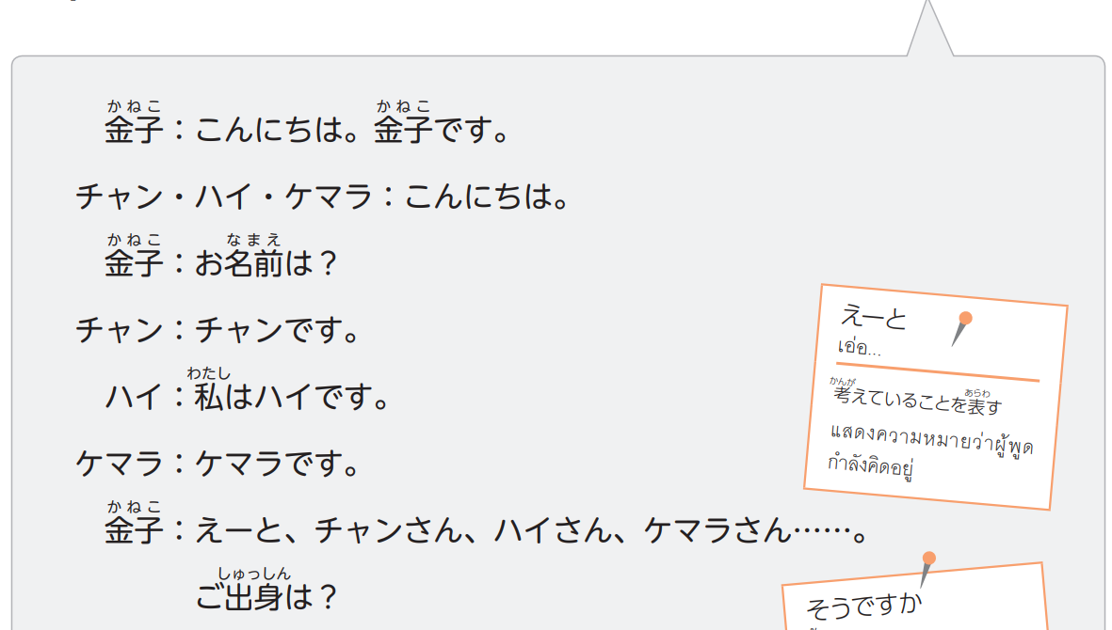
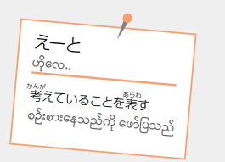

0L3-6

Slide 24
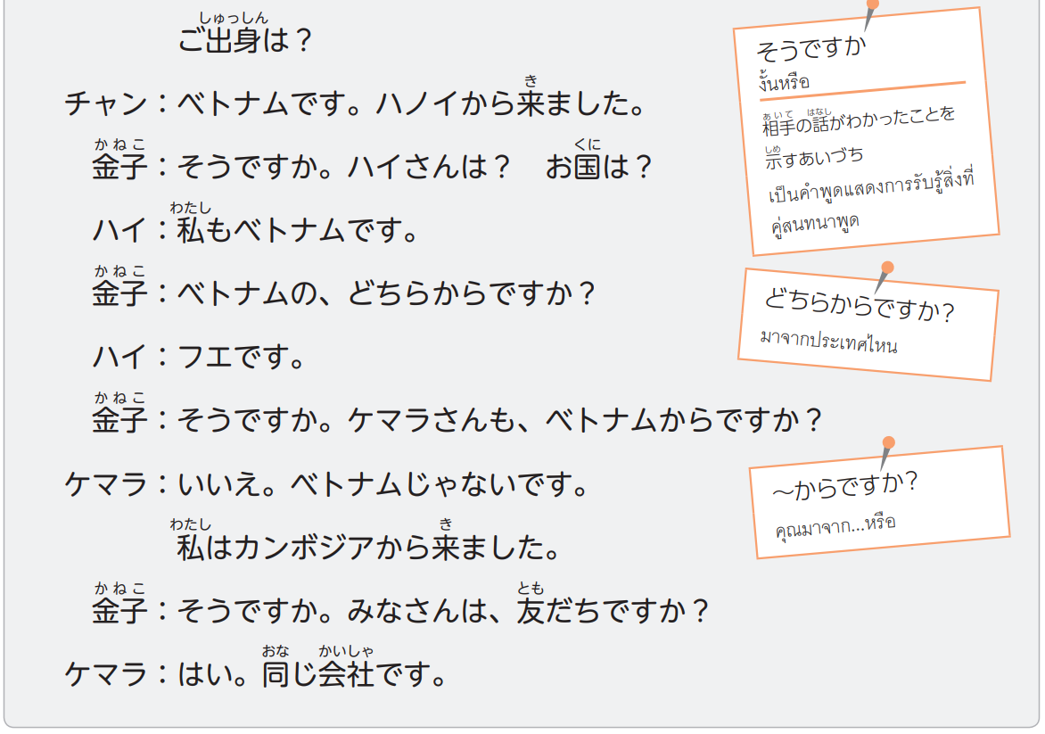
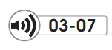
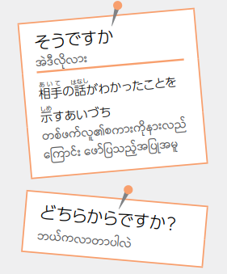
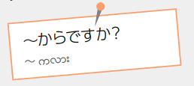
0L3-6

Slide 25
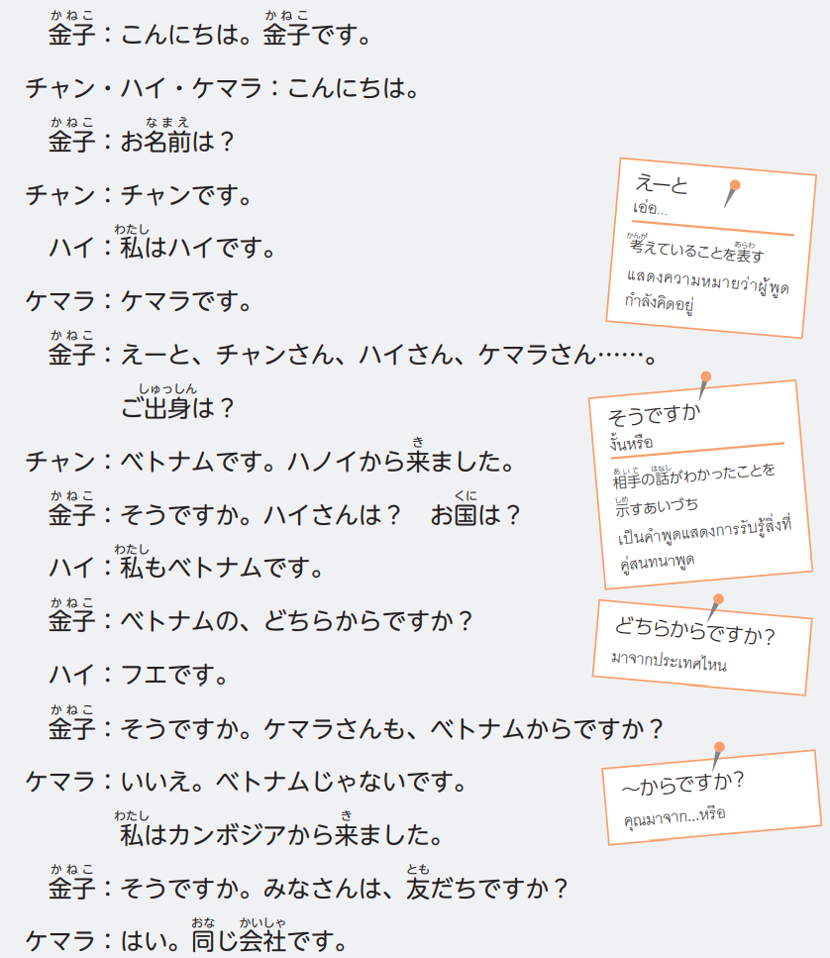
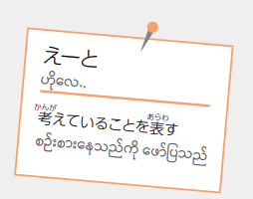
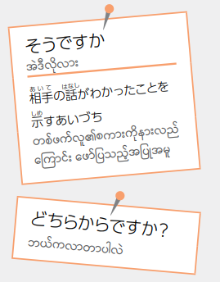
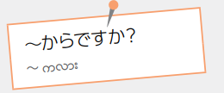
0L3-6

Slide 26
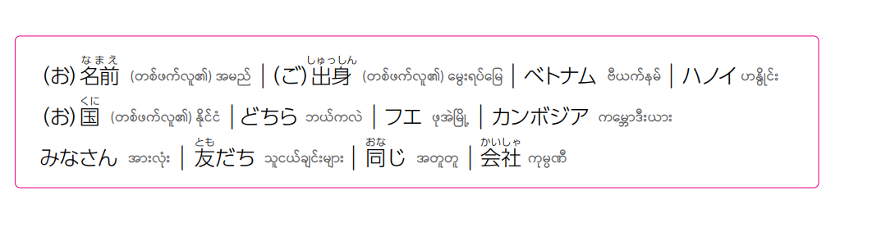
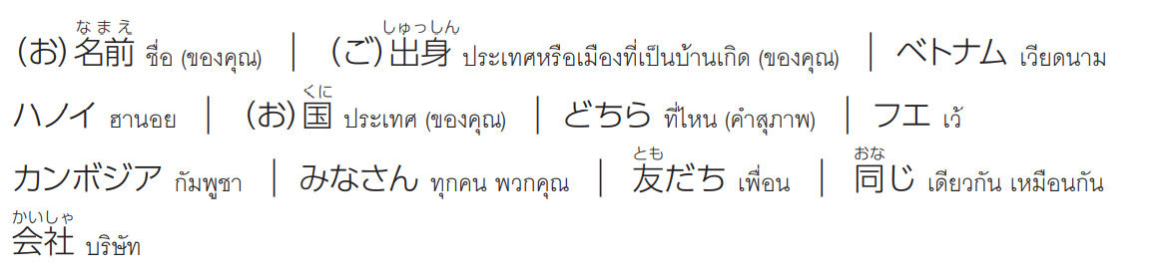
0L3-6

Slide 27
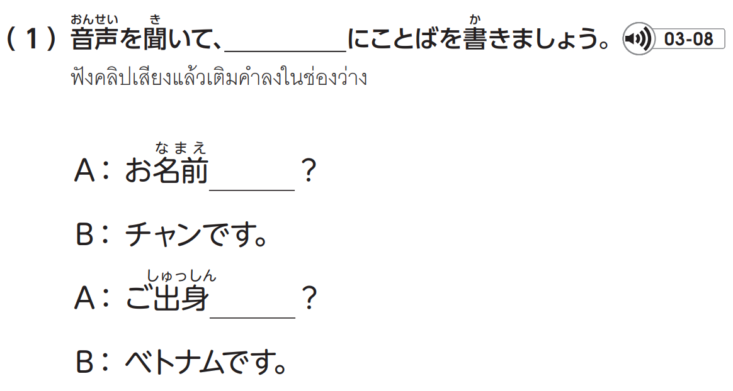

0L3-7
は
は

Slide 28

0L3-15

Slide 29

0L3-15

Slide 30




0L3-7
か
か

Slide 31




0L3-16

Slide 32




0L3-8
も
も
じゃない

Slide 33


0L3-16

Slide 34


0L3-17

Slide 35

0L3-8

Slide 36




0L3-9

Slide 37

0L3-9

Slide 38
0L3-9

Slide 39


0L3-9
Notes:
イラスト出典：いらすとや https://www.irasutoya.com/

Slide 40
0L3-9
Notes:
イラスト出典：いらすとや https://www.irasutoya.com/

Slide 42


0L3-10

Slide 43




0L3-10
A なまえ
B くに
C うまれたひ
D いまのいえ
E でんわばんごう
F メールアドレス E-mail

Slide 44

0L3-10
「年(ねん)」
「月(つき)」
「日( ひ)」

Slide 45

0L3-10

Slide 46

0L3-11

Slide 48


0L3-13

Slide 49

0L3-13

Slide 50


0L3-13

Slide 51


0L3-18

Slide 52

0L3-18

Slide 53

0L3-19

Slide 54

0L3-19

Slide 55


0L3-19

Slide 56


0L3-20

